Slide 1


Самостоятельная работа по химии: изучаем электролиз
Д.С. Исаев
кандидат педагогических наук,
Почетный работник сферы образования РФ,
учитель химии высшей категории
МОУ СОШ №43, Гимназия ТГМУ,
г. Тверь, Россия
e-mail: isaevds@yandex.ru

Slide 2
Виды самостоятельной работы по химии:
1. По методам обучения: а) словесная; б) наглядная; в) практическая; г) интегративная; д) комбинированная.
2. По характеру деятельности (особенностям познавательной деятельности): а) копирующая, репродуктивная; б) эвристическая, вариативная; в) исследовательская, творческая.
3. По форме (особенностям) организации и управления: а) фронтальная, массовая, коллективная; б) групповая, парная; в) индивидуальная, индивидуализированная.
4. По форме выражения конечного результата: а) письменная; б) устная; в) графическая; г) материализованная.
5. По форме проведения: а) аудиторная; б) внеаудиторная; в) домашняя.
6. По целевому назначению (дидактическим задачам): а) на изучение нового (приобретение) знаний и умений; б) на совершенствование (закрепление) знаний и умений; в) на применение знаний и умений; г) на контроль (проверку) знаний и умений.
7. По типу учебных действий: а) работа с учебной, справочной, специальной литературой, с раздаточным, экскурсионным материалом, с наглядным пособием, работа над ошибками; б) выполнение упражнений, домашнего, индивидуального заданий, практической, письменной проверочной, поисковой работы (информационный поиск), кейс-задания, научно-исследовательской работы; в) составление планов, викторин, тезисов, задач (в т.ч. олимпиадных), нестандартных / оригинальных), таблиц, схем, календарей, диаграмм, графиков и др. инфографики, дидактических игр, глоссария, тематического портфолио, химического справочника; г) оформление химических бюллетеней, стенгазет, журнала, граф-схемы, комикса, электронной химической газеты, кабинета химии, словарей, альбомов, выставок-витрин; д) решение расчетных, экспериментальных, расчетно-экспериментальных задач, ребусов, кроссвордов, кроссенсов; е) изготовление плакатов, стендов, коллекций, поделок, коллажей, рисунков, фотографий, тренажеров; ж) конструирование моделей, приборов, макетов, аппаратов; з) подготовка сообщений, докладов, выступление с ними; и) помощь учителю в подготовке уроков, химических опытов, помощь отстающим товарищам; к) рецензирование устных и письменных ответов своих товарищей, качества выполнения ими химического эксперимента; л) написание рефератов, химических сочинений, рассказов, эссе, сказок, стихов, текста песни, описание авторской конструкции прибора или установки, конспектов, сценариев, статей (в т.ч. научной статьи, в СМИ), отчета о практической работе; м) защита реферата, индивидуальной творческой работы, итогового проекта по химии, научно-исследовательской работы; н) разработка мультимедийной презентации, сайта (и его наполнение), обучающей программы, видеоролика проблемного химического эксперимента (и его монтаж), компьютерной анимации химического процесса, информационного буклета, учебного пособия, учебного (внеурочного) занятия, итогового проекта по химии.
8. По особенностям умственных действий: а) на анализ; б) на сравнение; в) на абстрагирование; г) на установление причинно-следственных связей; д) на обобщение.

Slide 3
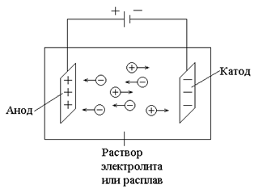
«Электролиз»
Электролиз («лизис» – разложение; «электро» – электрический ток) – окислительно-восстановительный процесс, протекающий на электродах при прохождении постоянного электрического тока через расплав или раствор электролита и сопровождающийся разложением расплавленного или растворенного вещества или воды.
Схема электролитической ванны, в которой проводят электролиз приведена на рисунке (названия электродов запоминаем так: анод – положительно заряженный электрод, т.к. к нему движутся анионы – отрицательно заряженные ионы; катод – отрицательно заряженный электрод, т.к. к нему движутся катионы – положительно заряженные ионы) (см. ниже).
Рис. Схема электролитической ванны

Slide 4


Виды электролиза:
а) электролиз расплавов протекает просто (с точки зрения химии), но технологически сложно, т.к. происходит при очень высоких температурах;
б) электролиз растворов протекает сложно (с точки зрения химии), т.к. в процессе электролиза участвует вода (технологически проще, чем электролиз расплава).
В 11 классе можно предложить учащимся решение задач по теме «Электролиз» с использованием закона Фарадея, тем более, что подобные задачи могут быть на экзамене по химии в форме ЕГЭ (комплексная задача линии №34) или в олимпиадных заданиях различного уровня:
где: I – сила тока (А); τ – время (с); F – число Фарадея (96485,3 Кл/моль); M – молярная масса (г/моль); n – число отдаваемых или принимаемых электронов в процессе электролиза.

Slide 5
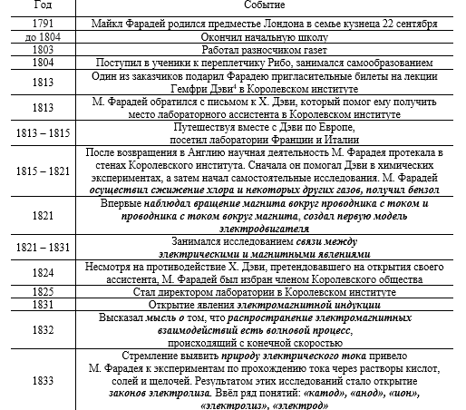
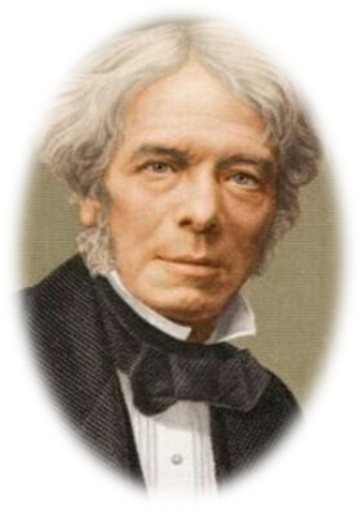
Майкл Фарадей (Faraday) (1791-1867) – английский физик-экспериментатор, химик. Член Лондонского королевского общества (1824), множества других научных организаций, в т.ч. иностранный почётный член Петербургской академии наук (1830)
1833 | Изобрел вольтметр
1840 | Высказал мысль о единстве «сил» природы (различных видов энергии) и их взаимном превращении
1845 | Обнаружил явление вращения плоскости поляризации света в магнитном поле. Открыл диамагнетизм, впервые употребил термин «магнитное поле»
1847 | Открыл парамагнетизм
1833 – 1862 | Являлся профессором химии Королевского института
1867 | М. Фарадей умер 25 августа

Slide 6
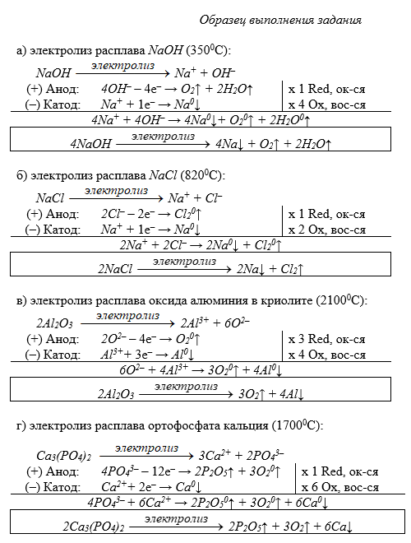
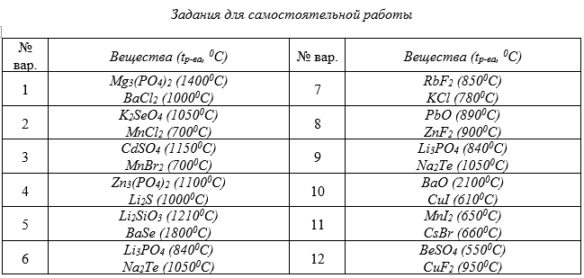
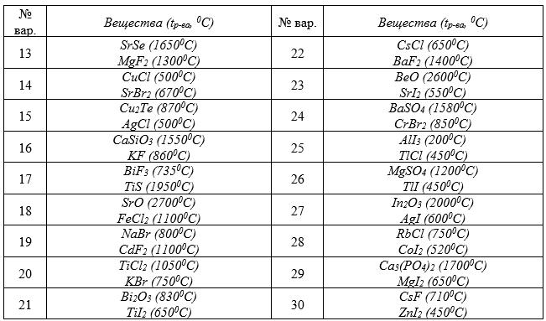

Slide 7
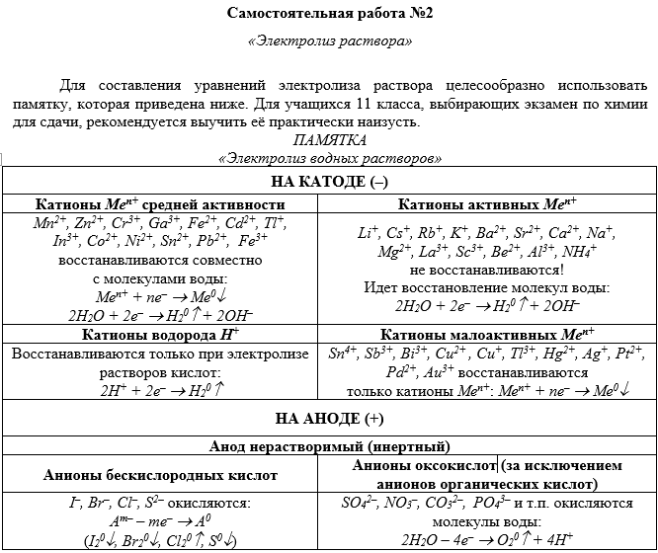
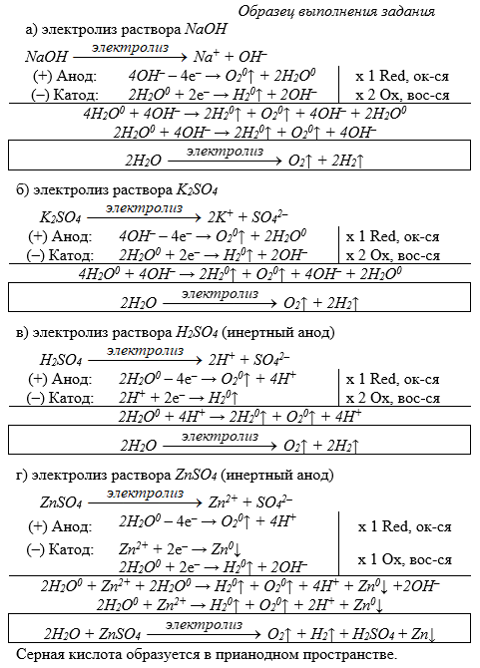
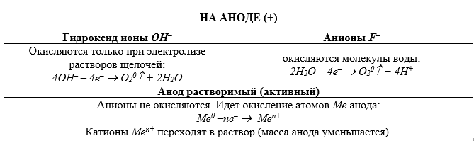

Slide 8
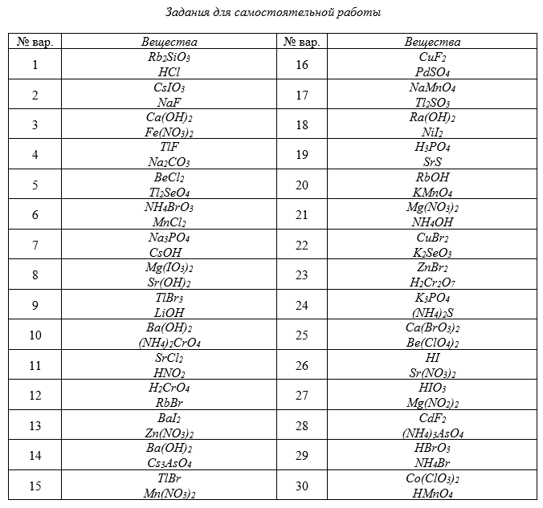
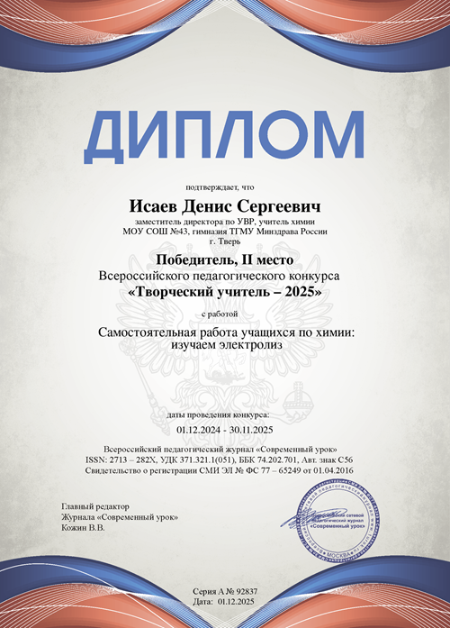
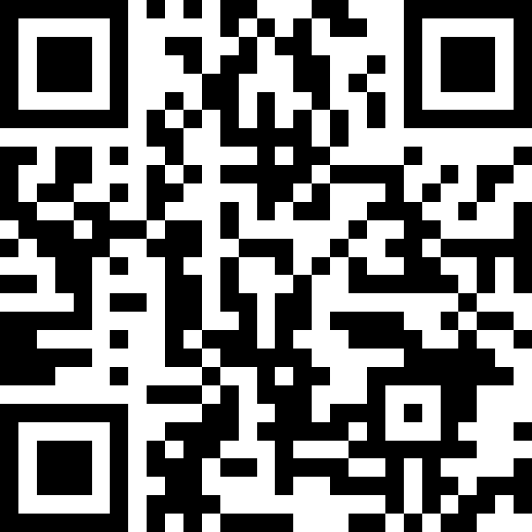

Slide 9
Рейтинговая работа по химии
за полугодие для учащихся 10 класса
Д.С. Исаев
кандидат педагогических наук,
Почетный работник сферы образования РФ,
учитель химии высшей категории
МОУ СОШ №43, Гимназия ТГМУ,
г. Тверь, Россия
e-mail: isaevds@yandex.ru

Slide 10
Под рейтинговой работой по химии мы понимаем такой вид самостоятельной работы учащихся (в т.ч. в рамках балльно-рейтинговой системы школы или гимназии), которая оценивает комплексные знания школьников по химии за длительный период (например, за полугодие), сочетая теорию и практику, формируя рейтинг обучающихся и влияя на итоговую оценку по учебному предмету «Химия». В отличие от обычных контрольных или самостоятельных работ по химии, она является комплексной работой и состоит из нескольких видов заданий по темам текущего полугодия, а её главная цель – мотивация школьников к постоянной самостоятельной работе в предметной области «Химия».

Slide 11
Проводится такая работа во второй декаде декабря после изучения следующих учебных тем: «Виды химических связей и типы кристаллических решеток», «Решение задач на вывод органической формулы», «Валентность и степень окисления. Виды гибридизации валентных орбиталей», «Органические вещества и их особенности. Теория строения органических веществ А.М. Бутлерова», «Изомерия органических соединений», «Типы органических реакций», «Взаимное влияние атомов в молекулах органических веществ», «Классификация органических веществ», «Номенклатура органических веществ», «Именные реакции в органической химии», «Классификация реагентов и типы органических реакций», «Механизмы органических реакций», «Решение задач на горение смеси углеводородов», «Химия алканов», «Химия циклоалканов», «Химия галогенопроизводных углеводородов», «Химия алкенов», «Химия алкадиенов», «Химия циклоалкенов», «Химия алкинов», «Химия аренов и их производных», «Метод электронно-ионного баланса. Окисление углеводородов растворами окислителей в различных средах» и «Природные источники углеводородов».

Slide 12
На работу отводится 45 минут. Отметим, что в работе за первое полугодие в качестве «подсказки» для школьников 10-х классов целесообразно предложить памятку «Типы химических реакций» [2]. Начиная со второго полугодия такую памятку уже не предлагаем, формулировка задания меняется: «Дайте характеристику одной из реакций по известным Вам классификациям».
Настоящая рейтинговая работа содержит два блока заданий «Химическая формула» (8 заданий) и «Химические реакции» (4 задания). Общее количество вариантов работы – 30, что позволяет учителю проводить работу, используя индивидуальный или даже индивидуализированный подход в обучении.
Максимально число баллов за работу – 25. Это связано с тем, что, например, в гимназии Тверского государственного медицинского университета, рейтинговые работы для обучающихся проводятся по четырем основным учебным предметам: химия, биология, русский язык и математика. Каждая из этих работ оценивается максимум в 25 баллов (итого 100 баллов по четырем предметам). После проверки рейтинговых работ выстраивается общий рейтинг гимназистов. Такая педагогическая практика является эффективной, позволяет администрации образовательного учреждения далее результативно выстраивать работу как с педагогами, так и воспитанниками и их родителями/законными представителями.

Slide 13
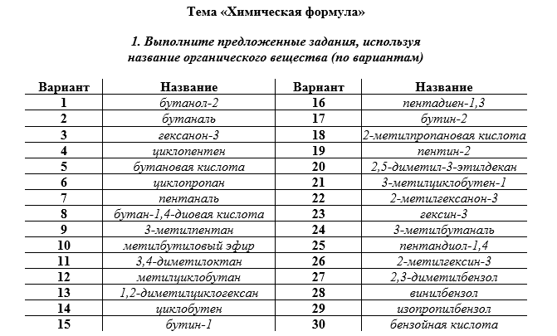

Slide 14
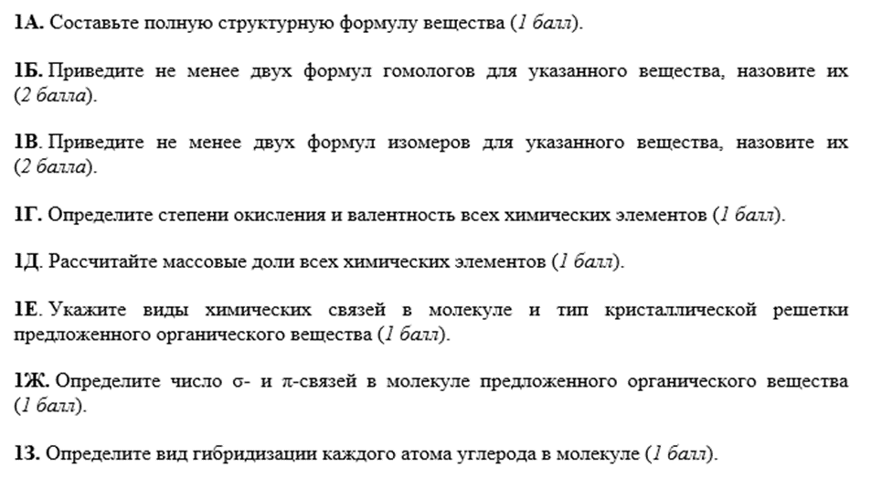

Slide 15
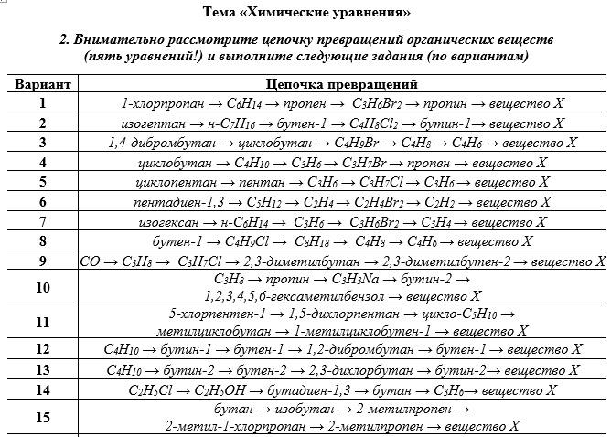

Slide 16
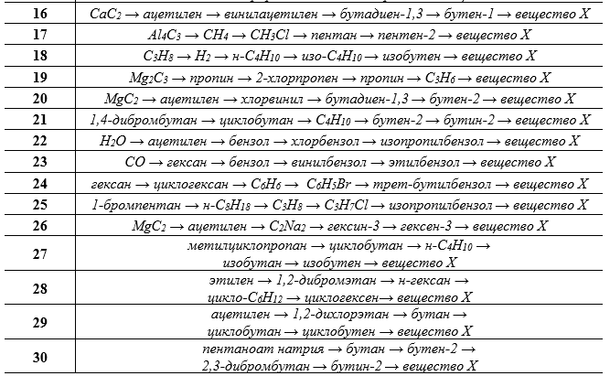

Slide 17
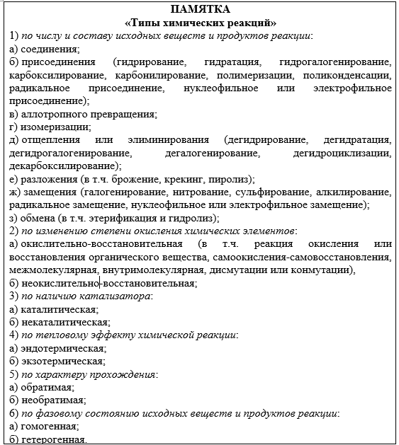

Slide 18
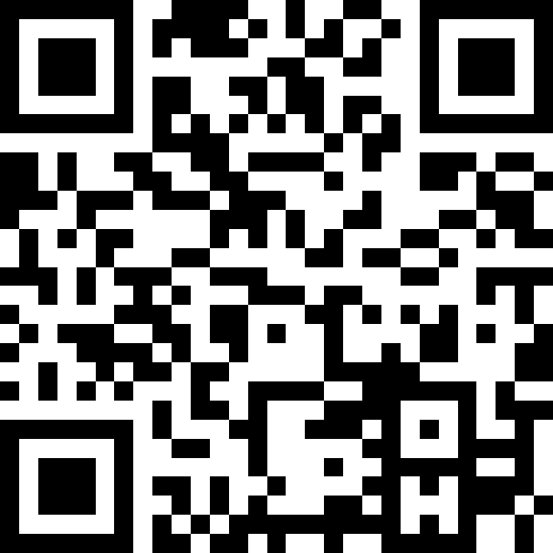
2А. Составьте уравнения химических реакций, укажите условия их протекания (5 баллов).
2Б. Для реакции жесткого окисления (уравнение 5) в сернокислой среде в присутствии перманганата натрия при нагревании приведите электронный или электронно-ионный баланс (1 балл).
2В. Дайте характеристику одной из химических реакций на Ваш выбор (6 баллов), используя памятку:
2Г. Составьте уравнение горения одного из углеводородов (на Ваш выбор), приведенных в цепочке превращений (см. свой вариант). Рассчитайте массу углеводорода, при сгорании которого образуется 200 л оксида углерода(IV), если выход реакции составляет 95% (3 балла).

Slide 19
ИЗ ОПЫТА
ПОДГОТОВКИ РАБОТ
ПО ХИМИИ
ДЛЯ УЧАСТИЯ В КОНКУРСАХ РЕФЕРАТОВ И НАУЧНО-ИССЛЕДОВАТЕЛЬСКИХ РАБОТ
Д.С. Исаев
кандидат педагогических наук,
Почетный работник сферы образования РФ,
учитель химии высшей категории
МОУ СОШ №43, Гимназия ТГМУ,
г. Тверь, Россия
e-mail: isaevds@yandex.ru

